Slide 1
梦想旅游后台管理系统

Slide 2
THE FIRST PART
项目简介
THE SECOND PART
产品优势
THE THIRD PART
技术体系
项目介绍流程
THE THIRD PART
功能列表
THE FOURTH PART
项目架构
THE FOURTH PART
效果展示

Slide 3
1
项目简介

Slide 4
项目简介
1
梦想旅游网是一个集旅游度假产品展示、酒店预订、 旅游景点查询、在线评价、交流于一体的综合性旅游网站，体验一站式服务

Slide 5
2
产品优势

Slide 6

1、功能强大，内容丰富
利用自身强大的技术优势为商家量身打造的旅游 网络店铺，具有订单、线路、服务、合同等一系列旅游相关业务的管理功能。
2、快捷简单的在线预定
出游客旅游网在线预订功能使游客可以简单快捷的实现旅游线 路的在线预订以及在线支付操作，有效的降低商家营销成本，提高了 订单成交率。
3、操作简单
为了使广大旅行社朋友订单跟踪更加快捷可靠。网站推出 安全可靠的在线网银支付和支付宝支付两种交易方式，游客朋友可以 根据自己的情况选择不同的支付方式。使广大游客朋友省去繁琐的上 门预定付款的旅行程序，使您的旅行更加简单快乐！
滴答OA系统的优势

Slide 7
3
技术体系

Slide 8
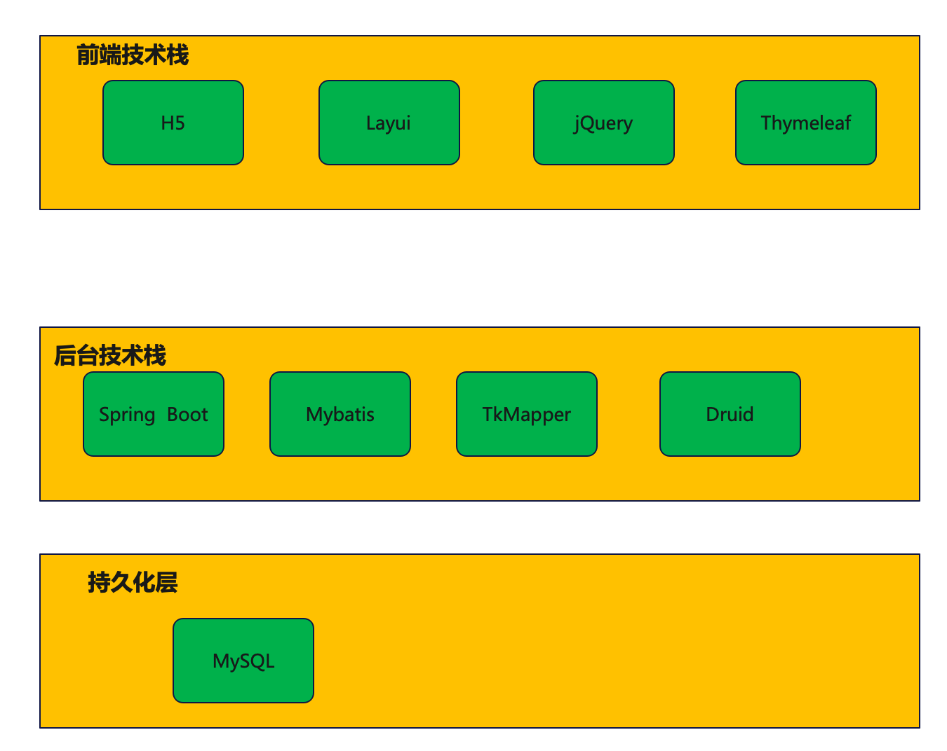
技术栈

Slide 9
4
功能列表

Slide 10
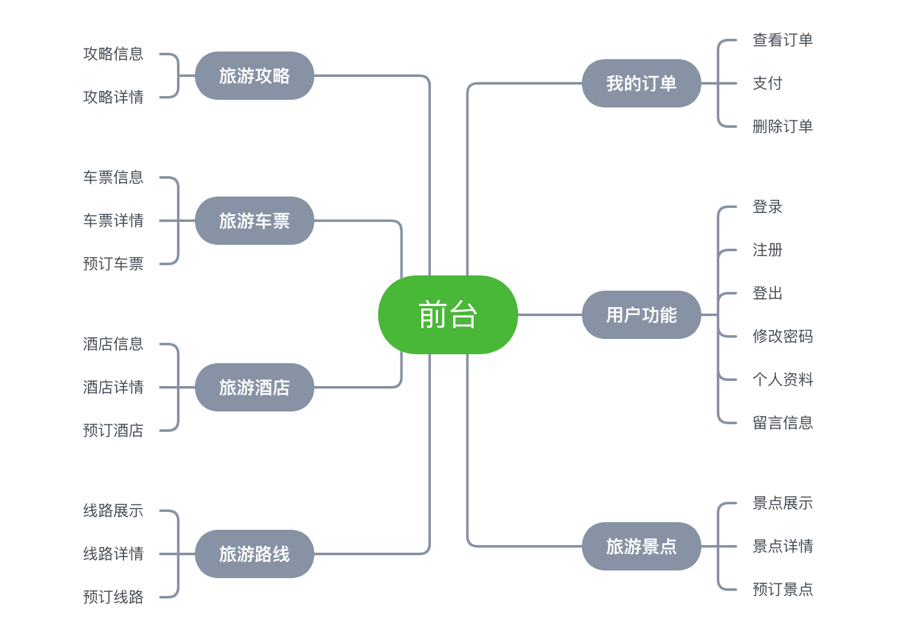
功能列表

Slide 11
5
项目架构

Slide 12
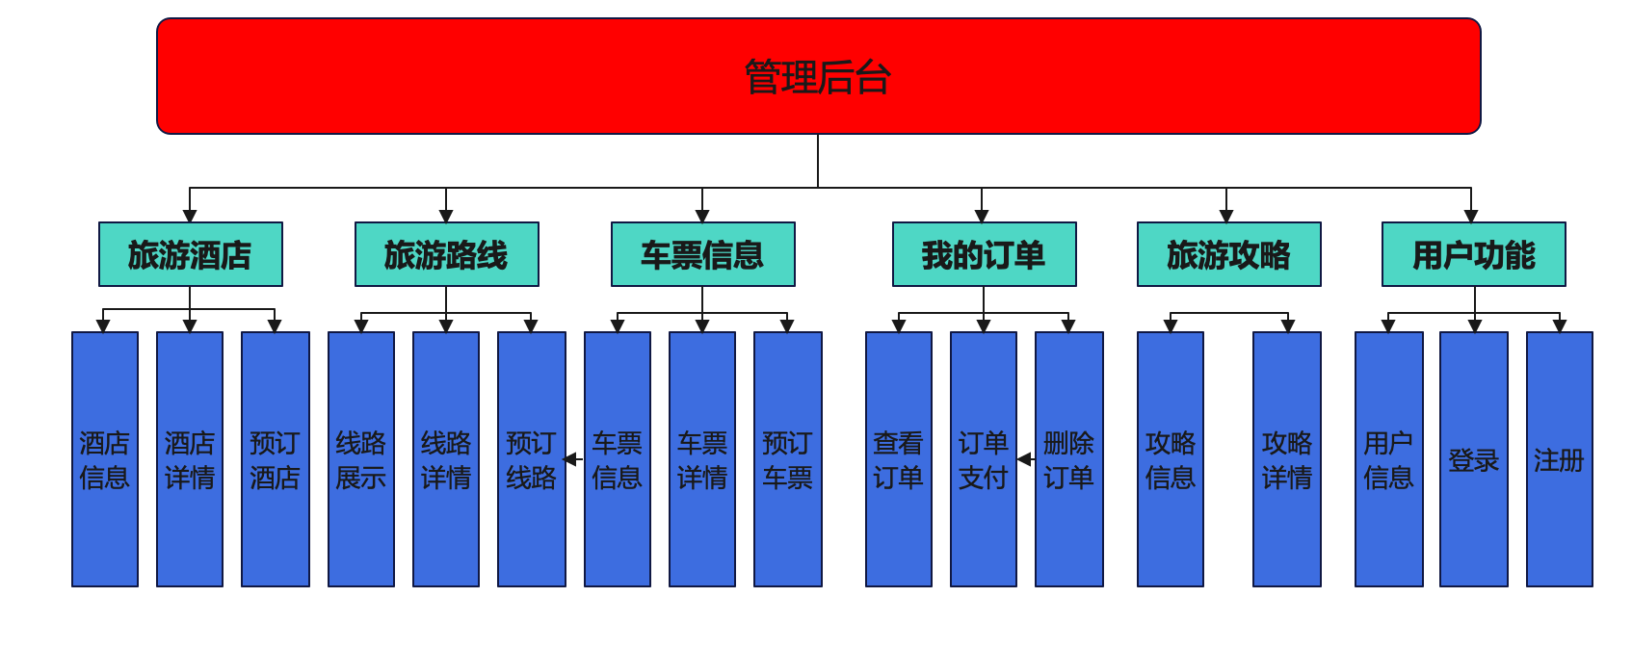
项目架构
首页
首页说明

Slide 13
6
效果展示

Slide 14
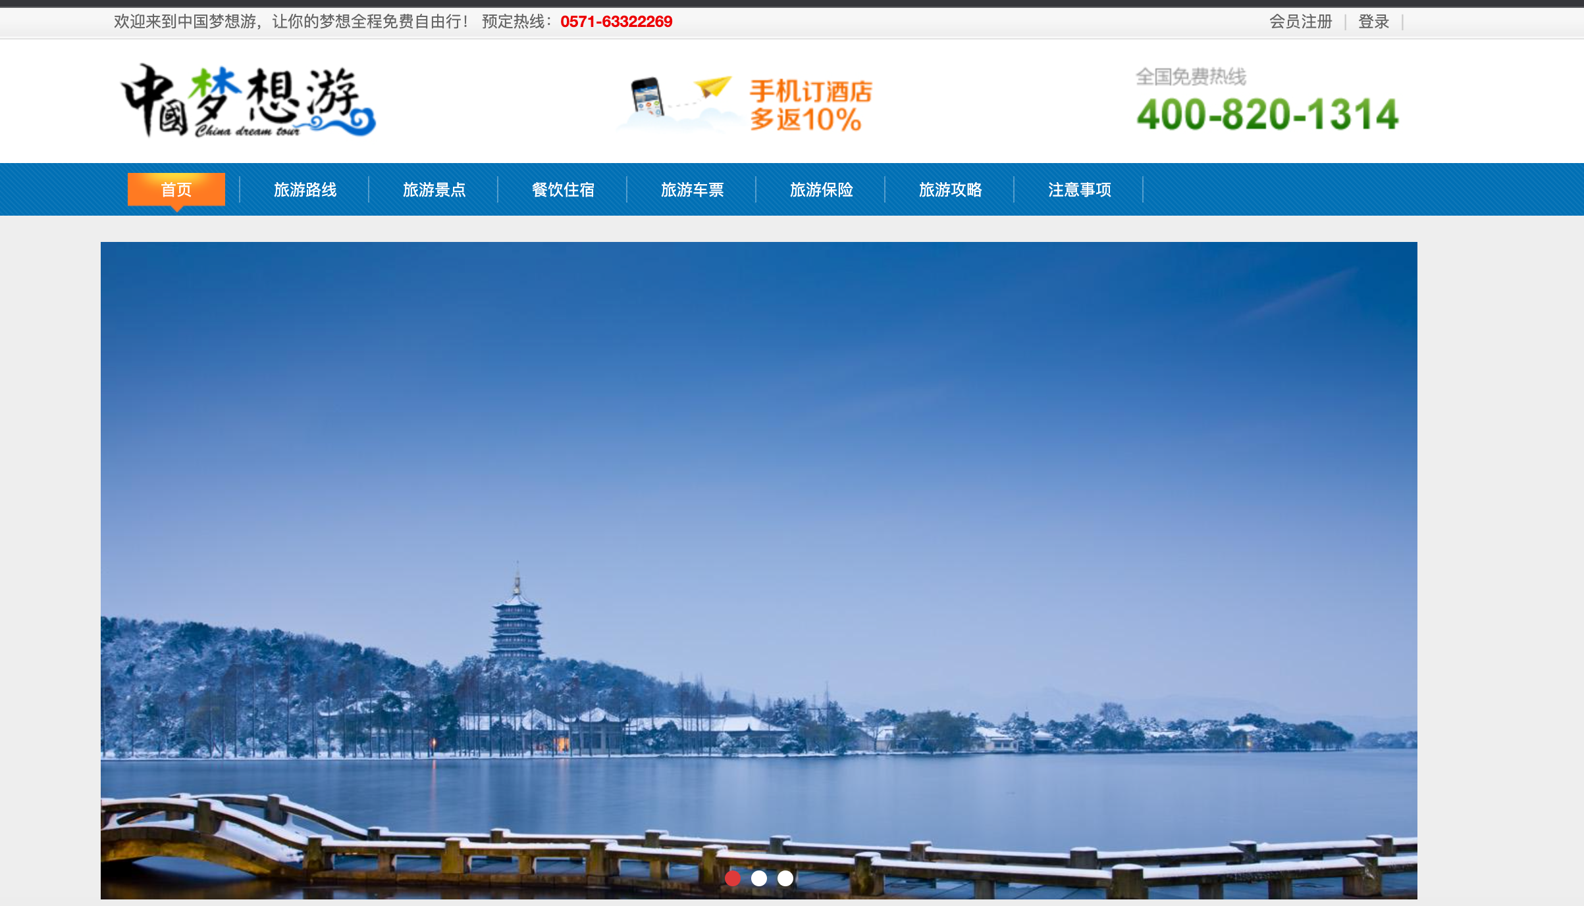
页面展示
首页

Slide 15
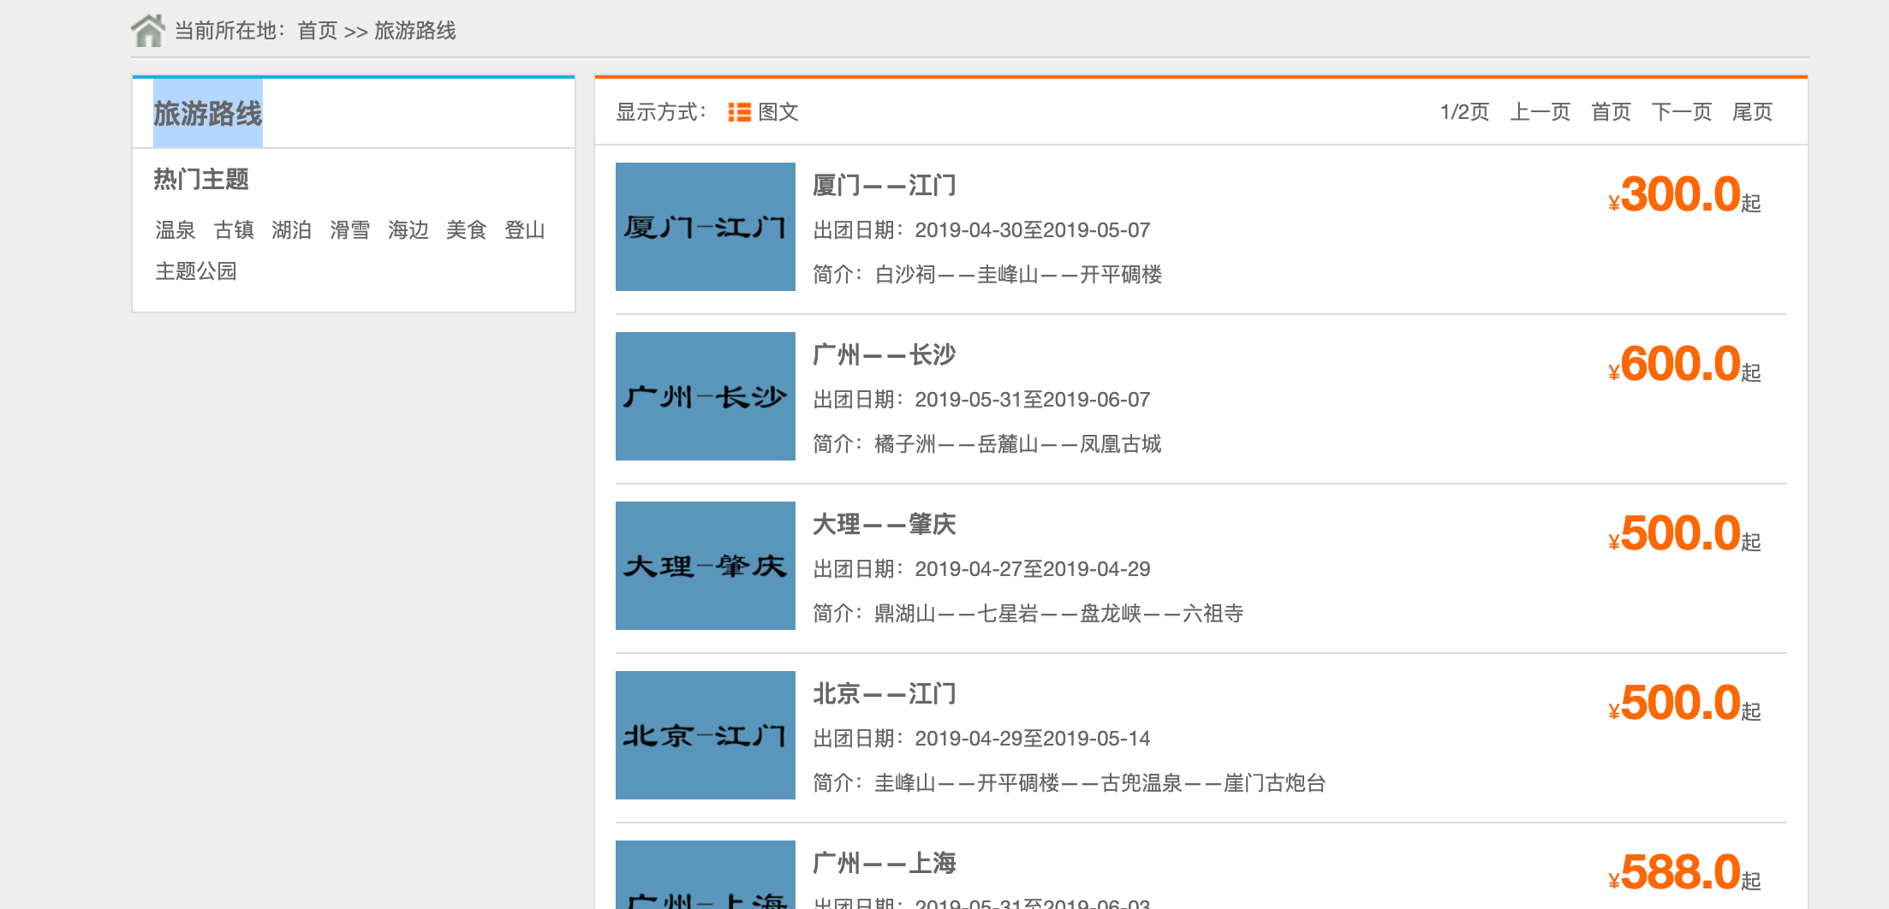
页面展示
旅游线路

Slide 16
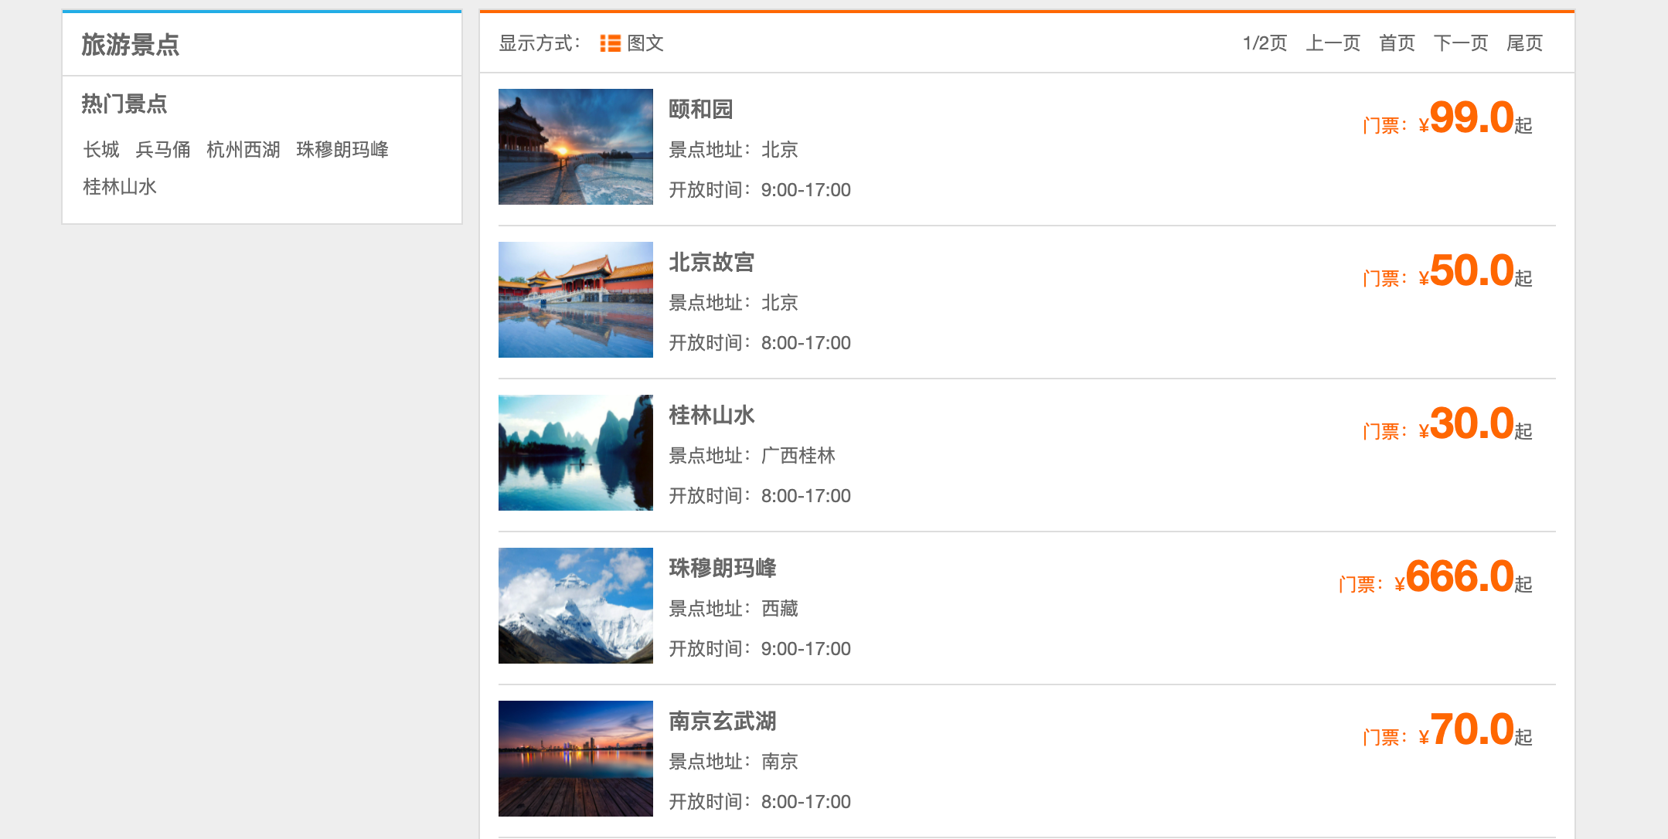
页面展示
旅游景点

Slide 17
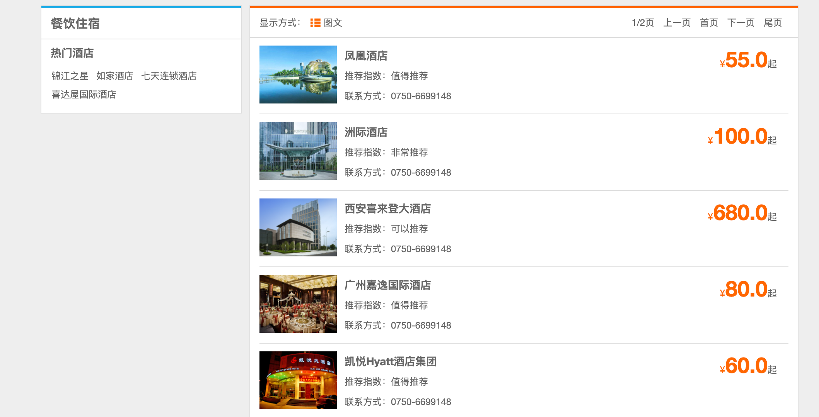
页面展示
旅游景点

Slide 18
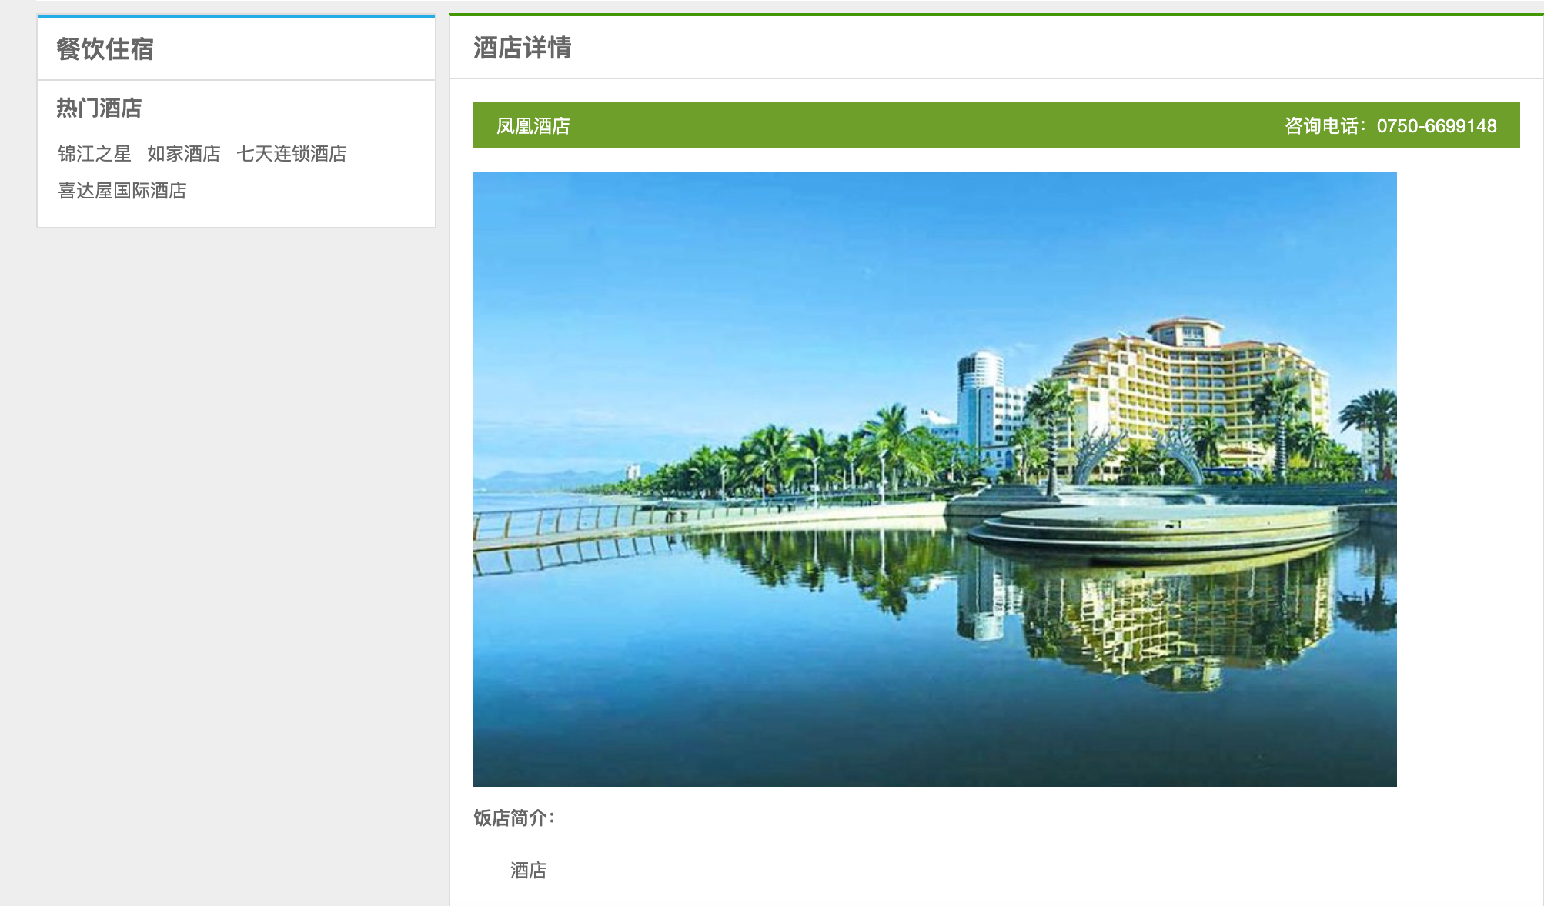
页面展示
酒店详情

Slide 19
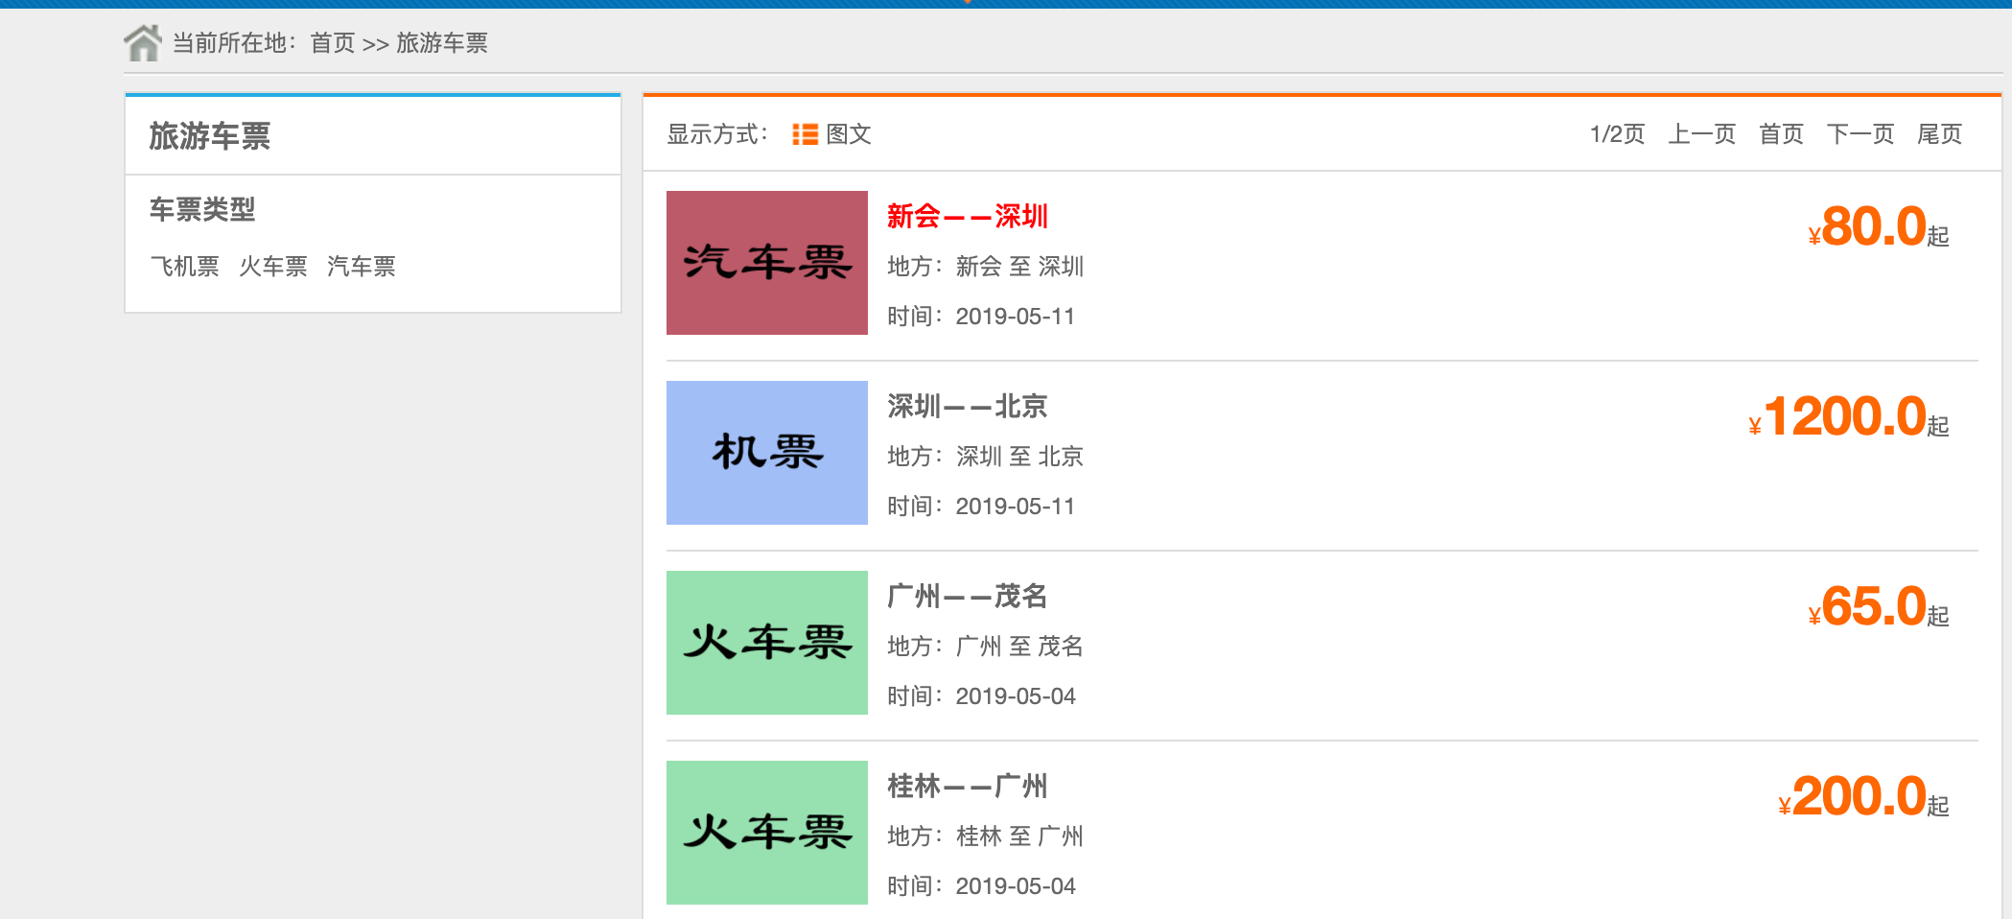
页面展示
旅游车票

Slide 20
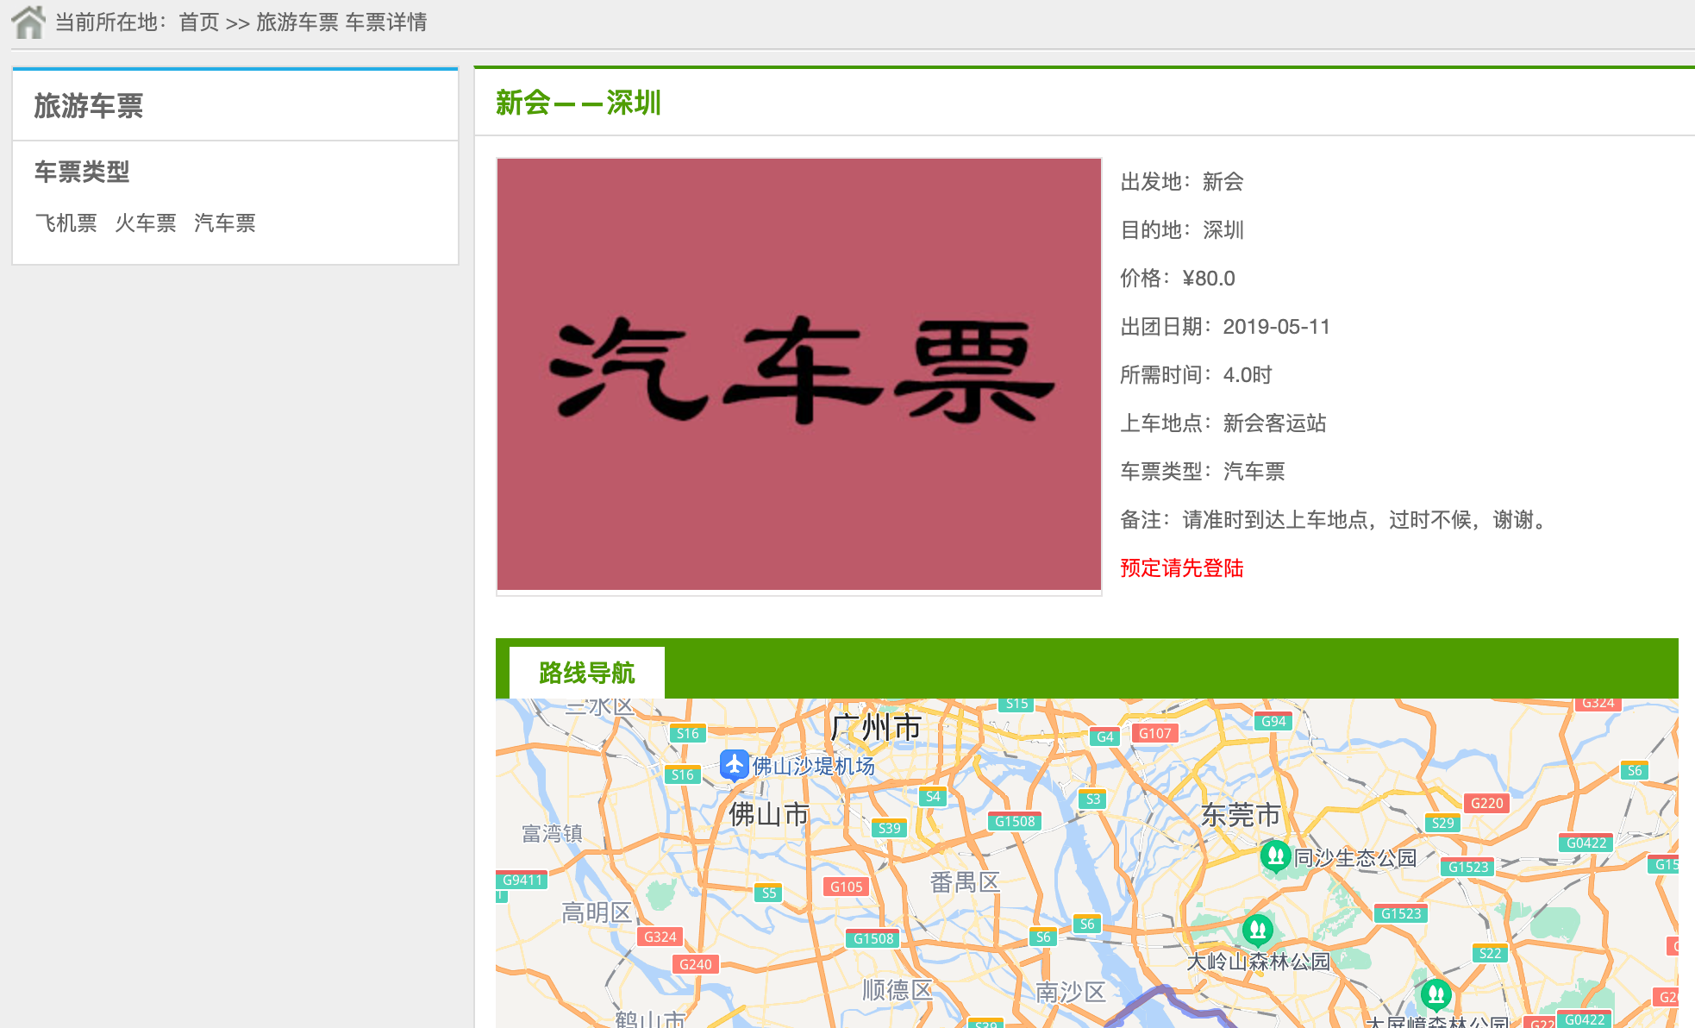
页面展示
旅游车票—详情

Slide 21

页面展示
会员登录

Slide 22
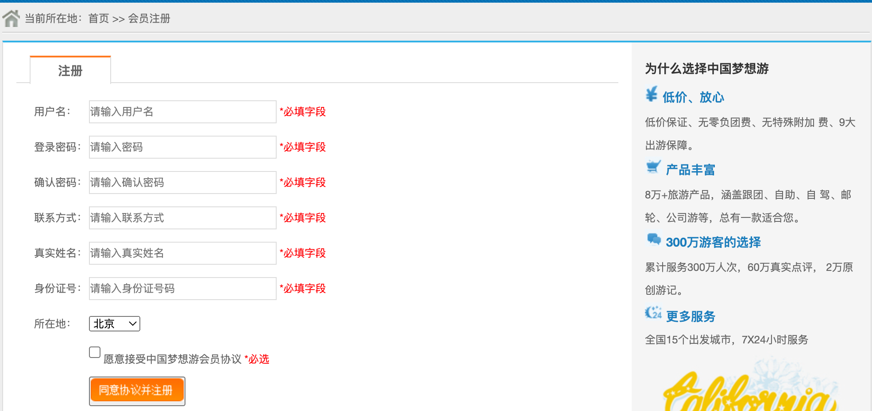
页面展示
会员注册

Slide 23
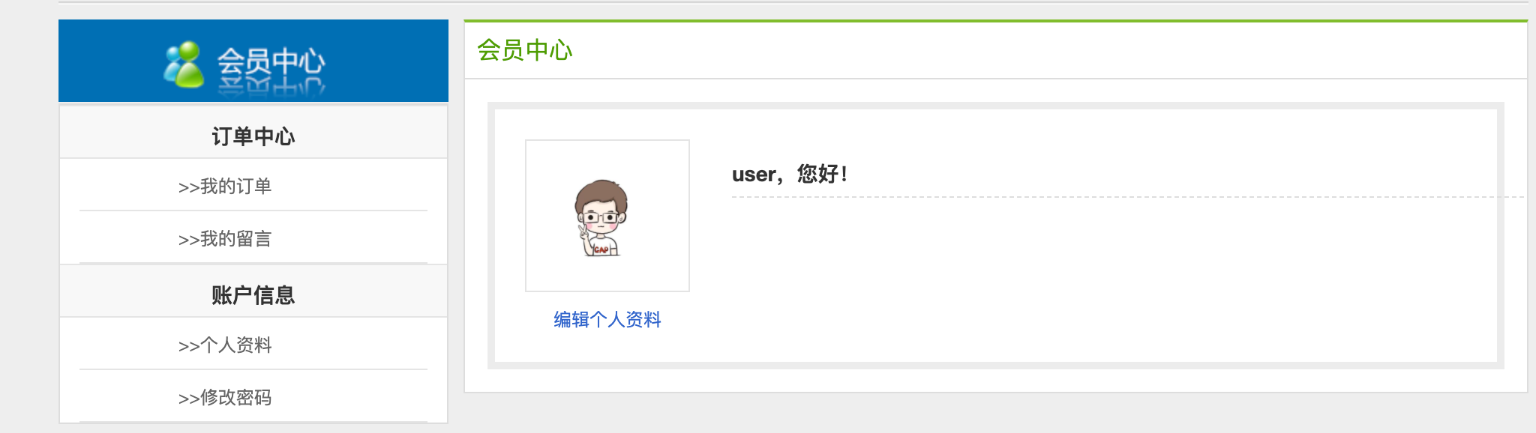
页面展示
会员中心

Slide 24
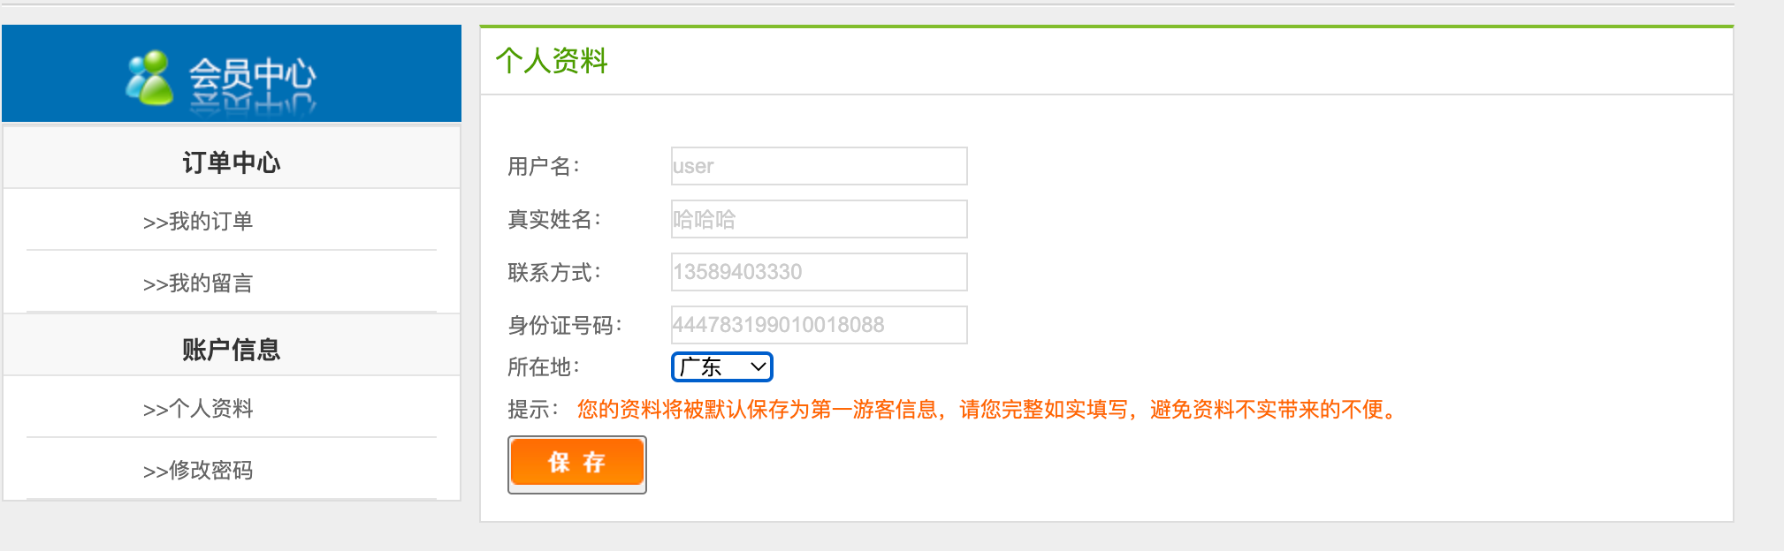
页面展示
会员信息

Slide 25
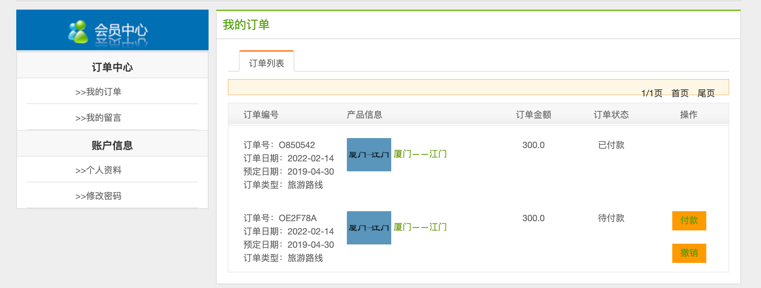
页面展示
我的订单

Slide 26
THANK YOU!
感谢聆听！

